Slide 1
Quantum VPN (Q-VPN)
표준제안서

Slide 2
01. 양자 기술 현황
02. 양자암호통신 기반 VPN : AhnLab TrusGuard Q-VPN
03. 주요 기능 및 라인업
04. 구축 사례
05. 향후 로드맵
06. Appendix

Slide 3





Prologue
상대성 이론, 양자 역학을
전혀 모르고 시청
상대성 이론, 양자 역학을
어느정도 알고 시청
국내 보안 업체 최초
양자암호통신 레퍼런스 확보
미래양자융합포럼의
유일한 국내 VPN 업체
QRNG 잡음원 KCMVP
국내 최초 획득
양자암호통신기반 VPN
국내 CC 인증 최초 획득
2020년
2021년
2021년
2021년
제품 & 서비스 개발 시 배경 기술을 아는 것과 모르는 것은 기능의 완성도와 안정성에 분명한 차이가 존재

Slide 4
01.
양자 기술 현황

Slide 5






양자 역학이란?
01. 양자 기술 현황
전자의 위치가 양자화 되어있는 현상을 탐구하기 위해 탄생한 학문
돌턴
톰슨
러더퍼드
보어
현재모형
원자핵
양전하를
띤 구
양전하를 띤 구
전자
전자
이후 계속 발견 중인 양자역학 성질
전자의 위치
비연속적
양자 도약
전자의 위치와 속도
동시 측정 불가
불확정성 원리
파동과 입자의 이중성
양자 상태의 중첩성
측정 시 양자 상태의 붕괴
양자 도약
양자 요동
양자 얽힘
양자 터널링
…
양자역학의 시작

Slide 6

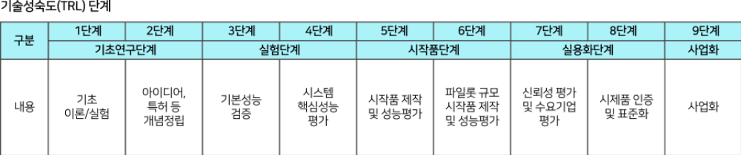
양자 기술 현황(1/2)
01. 양자 기술 현황
양자 기술
수 조배 빠른 병렬 연산
AI, 신약 개발, 소인수 분해 등
양자 컴퓨터
TRL 6
시작품
양자의 성질을 활용한 기술
(반도체, 레이저, MRI, LED 등)
초고감도, 초정밀도 센싱 및 계측
광자 검출소자, 양자시계, 나노 MRI, 중력/ 자력계, 스텔스기 탐지 등
양자 센서
TRL 6
시작품
비연속성 (양자화)
‘양자’를 활용한 암호
‘양자컴퓨터’에 대응 가능한 암호
양자 암호
TRL 7~8
실용화
파동과 입자의 이중성
양자 상태의 중첩성
양자 중계기, 양자 메모리
속도 한계 극복, 암호화 불필요
양자 인터넷
TRL 3
실험
불확정성
측정 시 양자 상태의 붕괴
거리에 무관한 실시간 통신
양자 얽힘
양자 통신
양자 도약
TRL 1
기초연구
양자 요동
시공간 이동
양자 복제/복원
양자 얽힘
SF
양자 터널링
…
※ TRL : Technology Readiness Level, 기술성숙도 단계

Slide 7



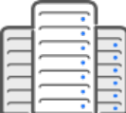









양자 기술 현황(2/2)
02. 양자 기술 현황
양자 암호
양자암호통신
(QKD/QRNG)
QKD
(Quantum Key Distribution)
‘양자’를 활용한 암호
‘양자컴퓨터’에 대응 가능한 암호
H/W 장비
QRNG
(Quantum Random Number Generator)
양자내성암호
(PQC)
S/W 알고리즘
동형암호
(HE)
복호화 없이 연산 (통계, 검색, ML)
VPN Server
영지식 증명 (ZKP)
영지식 스타크 (zk-STARKs)
VPN 통신 터널
QRNG
(USB / PCI-E)
개인정보보호 및 인증 (블록체인)
양자 키
LTE/5G
※ QKD : Quantum Key Distribution, 양자키분배기
QRNG : Quantum Random Number Generator, 양자난수생성기
HE : Homomorphic Encryption, 동형암호
ZKP : Zero Knowledge Proof, 영지식증명
zk-STARKs : zero-knowledge Scalable Transparent ARguments of Knowledge
VPN Client
VPN Client
VPN Client

Slide 8
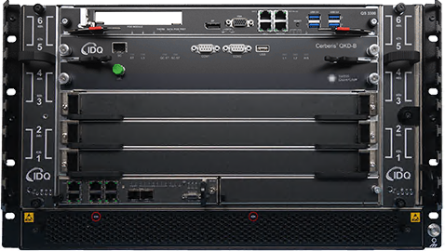
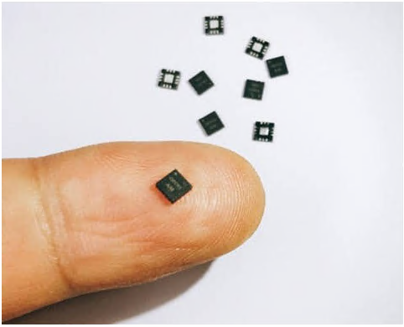
QKD vs. QRNG
02. 양자 기술 현황
구분
QKD
QRNG
기능
양자역학적 성질을 이용한 양자키 분배
광자의 편광성(BB84), 양자얽힘(중국 묵자호)
양자역학적 성질을 이용한 양자 난수 생성
방사성 동위원소 알파 입자의 불확정성
특징
고가 대형 장비(QRNG 포함)
구축 시 광채널(거리 제약), 암호화 장비, KMS 필요
초소형 칩(Chip) 형태
Board, USB, PCI-E 등으로 인터페이싱
보안성
중간자 공격에 대한 원천적 방지
완벽한 무작위성의 난수로 패턴 예측, 재생성 불가능
제품/기능 예시
SKT, KT의 양자암호통신망
KREONET (국가과학기술연구망)
갤럭시 퀀텀, Q-VPN, Q-OTP, QLock 등
향후 로드맵
양자통신, 양자인터넷으로의 진화 첫 단계
난수를 활용한 모든 영역으로의 적용
실물 이미지

Slide 9
양자암호통신 vs. 양자내성암호
02. 양자 기술 현황
구분
양자암호통신(QKD/QRNG)
양자내성암호(PQC)
원리
양자역학적 성질을 보이는 ‘양자’ 자체를 활용 (H/W)
PKI 알고리즘 (S/W)
※ 대칭키 방식은 키 사이즈를 두 배 늘리는 것으로 동일 수준 보안 가능
특징
별도의 장비, 통신 설비 등의 추가 도입 필요
(SKT/KT 에서 집중)
기존 인프라 바로 적용 가능, 표준 알고리즘 부재로 성능 검증 필요
(LG U+ 에서 집중)
보안성
중간자 공격 원천 방지, 완벽한 무작위성의 난수 활용
즉, 계산 불가능
양자컴퓨터로도 계산이 매우 오래 걸림
한계점
높은 도입 비용, 기존 인프라와의 호환성 문제
계산 가능한 양자 컴퓨팅 알고리즘 등장 시 취약
향후 로드맵
양자암호통신과 양자내성암호는 배타적인 기술이 아닌 상호 보완적인 관계로 지속해서 발전해 나갈 것

Slide 10
02.
양자암호통신 기반 VPN
AhnLab TrusGuard Q-VPN

Slide 11


양자암호기술의 필요성: 양자컴퓨터의 등장(1/2)
02. 양자암호통신 기반 VPN
일반컴퓨터 연산 방식
Bit 수가 늘어나도 성능과는 무관 - 결정론적 연산
Input
Output
2Bits
회당
0
0
1
개의 결과
Algorithm
0
1
1
0
1
1
양자컴퓨터 연산 방식
Qubit 수가 늘어날수록 기하급수적(exponentially)으로 성능 향상 - 비결정론적 연산
Input
Output
2Qubits
0
0
회당
Algorithm
4
개의 결과
0
1
1
0
1
1

Slide 12
양자암호기술의 필요성: 양자컴퓨터의 등장(2/2)
02. 양자암호통신 기반 VPN
팩트 체크
용도
특별한 공식 없이 모든 경우의 수를 탐색하는 연산
(난수, 소인수 분해, 신약 개발, AI, 분자구조/자연어 분석, 최적화 경로 탐색 등)
아직 실용적 활용 가능한 알고리즘 부족
성능 표현
큐비트 (Qubit)
(53개 큐비트 = 9,007조 개 동시 계산)
오류 정정에 다수의 큐비트 사용
특징
큐비트 수에 따라 지수적 성능 증가
양자 상태 유지 난이도 증가
로드맵
’23년까지 1,000 큐비트 개발 계획
(‘21년 11월 IBM 127큐비트)
100만 큐비트는 되어야 실용적 활용 가능
’19 구글 양자 우월 달성
구글 시커모어 (53 Qubits)
난수 증명 = 3분 20초
슈퍼컴퓨터로 알고리즘 튜닝 시 2.5일
위험성
공개키 방식 알고리즘이 위험
대칭키 방식은 키 사이즈를 두 배 늘리는 것으로 동일 보안 가능
쇼어 알고리즘 : 2048bits 기준 600 여개 큐비트 필요
기존 암호 체계 무너뜨릴 가능성
양자 암호 기술
QKD/QRNG: 계산을 불가능하게 함
PQC/동형 암호/zk-STARKs: 계산을 어렵고 오래 걸리게 함

Slide 13


일반 VPN 동작 방식
02. 양자암호통신 기반 VPN
※ 1) 출처: 에드워드 스노든의 “스노든 문서”
일반 VPN
1
SSL Handshake
2
키 협상 정보 및 인증 정보 교환
VPN Server
데이터 채널에 사용할 키 협상 파라미터 및
VPN 설정 정보, 인증 정보 송수신
VPN 통신 터널
3
데이터 채널 생성
키 협상 수행 및 데이터 채널 생성
LTE/5G
4
SSL 보안 통신
VPN Client
VPN Client
VPN Client
공격 방법
1
알려진 취약점(디피헬만 알고리즘)을 공략해 암호를 해독하여 공격
2
복호화 키를 훔치는 방법으로 공격
정형화된 소수(Prime Number)와 유사 난수(Pseudo Random Number)
1024bit 소수는 충분한 비용(1억달러)과 충분한 시간(1년)으로 해독 가능¹⁾
양자컴퓨터라면 이 시간이 극단적으로 더욱 단축됨. (ex. 구글의 시커모어)

Slide 14

AhnLab TrusGuard Q-VPN 동작 방식
02. 양자암호통신 기반 VPN
일반 VPN
1
SSL Handshake
양자 키 분배를 위한 컨트롤 채널 생성
양자 키 분배를 위한 세션
VPN Server
2
인증 정보 교환
데이터 채널에 사용할 VPN 설정 정보, 인증 정보 송수신
VPN 통신 터널
QRNG
(USB / PCI-E)
키 협상 정보 교환 불필요
3
데이터 채널 생성
양자 키
양자 키 생성 및 전달 후 데이터 채널 생성
키 협상 불필요
LTE/5G
VPN Client
VPN Client
VPN Client
4
SSL 보안 통신
보안성 강화
1
2
양자 키는 이론적/ 수학적으로 예측과 재생성이 불가능
주기적인 양자 키 갱신을 통해 복호화 키를
훔치는 행위(도청)는 사실 상 무용지물
알고리즘 기반의 유사 난수가 아닌 순수 난수인 양자난수 활용
아무리 많은 시간과 비용이 있더라도 해독 불가
양자컴퓨터로도 해독이 불가능
다수 양자 키 획득 시에도 패턴 파악이 불가능

Slide 15

양자 난수의 보안성(1/6)
02. 양자암호통신 기반 VPN
난수의 성질
의사 난수의 한계 #1
무작위성
Gaussian Pseudo Random Number
통계적인 편중 없이 수열이 무작위로 되어 있는 성질
“아무렇게”로 보이는 성질
암호에 사용하는 난수는 무작위성 만으로는 불충분
예측 불가능성
과거의 수열로부터 다음 수를 예측할 수 없는 성질
과거의 난수열이 알려져도 다음의 난수 예측 불가
암호 기술에 사용하기 위한 최소한의 필요 조건
재현 불가능성
한 난수열로부터 동일한 수열을 재현할 수 없는 성질
그 난수열 자체를 보전하는 것 외에 재현 불가
S/W만으로는 재현 불가능한 난수열 생성 불가

Slide 16

양자 난수의 보안성(2/6)
02. 양자암호통신 기반 VPN
난수의 성질
의사 난수의 한계 #2
무작위성
M사 Pseudo Random Number
통계적인 편중 없이 수열이 무작위로 되어 있는 성질
“아무렇게”로 보이는 성질
암호에 사용하는 난수는 무작위성 만으로는 불충분
예측 불가능성
과거의 수열로부터 다음 수를 예측할 수 없는 성질
과거의 난수열이 알려져도 다음의 난수 예측 불가
암호 기술에 사용하기 위한 최소한의 필요 조건
재현 불가능성
한 난수열로부터 동일한 수열을 재현할 수 없는 성질
그 난수열 자체를 보전하는 것 외에 재현 불가
S/W만으로는 재현 불가능한 난수열 생성 불가

Slide 17

양자 난수의 보안성(3/6)
02. 양자암호통신 기반 VPN
난수의 성질
양자 난수의 보안성 강화
무작위성
EYL Quantum Random Number
통계적인 편중 없이 수열이 무작위로 되어 있는 성질
“아무렇게”로 보이는 성질
암호에 사용하는 난수는 무작위성 만으로는 불충분
예측 불가능성
과거의 수열로부터 다음 수를 예측할 수 없는 성질
과거의 난수열이 알려져도 다음의 난수 예측 불가
암호 기술에 사용하기 위한 최소한의 필요 조건
재현 불가능성
한 난수열로부터 동일한 수열을 재현할 수 없는 성질
그 난수열 자체를 보전하는 것 외에 재현 불가
S/W만으로는 재현 불가능한 난수열 생성 불가

Slide 18
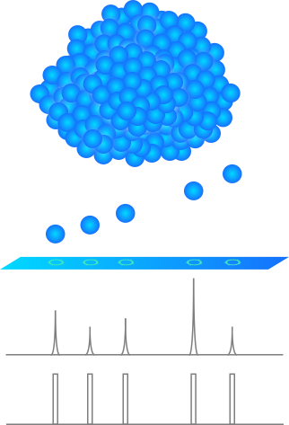
양자 난수의 보안성(4/6)
02. 양자암호통신 기반 VPN
방사성 동위원소
난수 생성기
Alpha 입자
순수난수 생성기
유사난수 생성기
HE⁺
양자역학적 성질을 이용
고전물리학적으로 결정론을 따름
사전조건을 알면 예측 가능성이 있음
전기적 성질에 의하여 증명하기 어려움
Diode
자연의 잡음 이용
Detection
열잡음
빛의 랜덤성을 이용한 방식
5
3
9
4
전기잡음
Amplification
방사성 동위원소의 자연붕괴 현상을 이용한 방식
액체/가스의 난류
방사성 동위원소에서 반감기 동안 방출하는 알파 입자를 이용
양자역학적으로 불확정성을 따르므로 완전한 난수성을 가짐
인간이 예측할 수 없는 난수를 만들어 냄
알파입자 → 다이오드 충돌 → 펄스 생성
펄스 간의 시간 간격을 측정하여 난수 생성
공식적으로는 양자난수생성기가 유일한 난수생성기(QRNG)

Slide 19
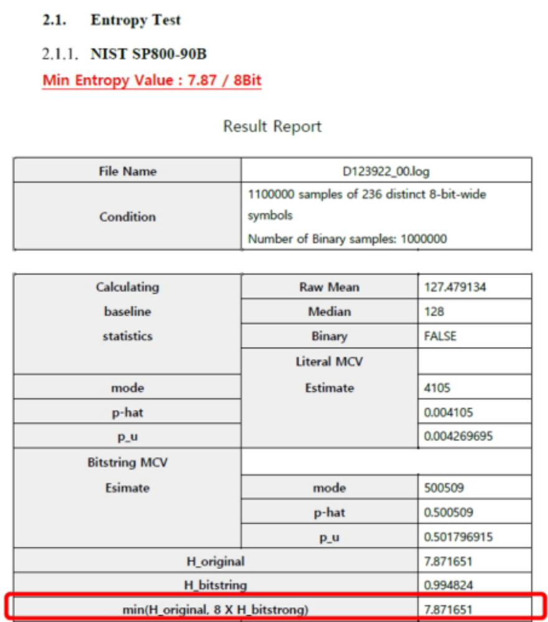
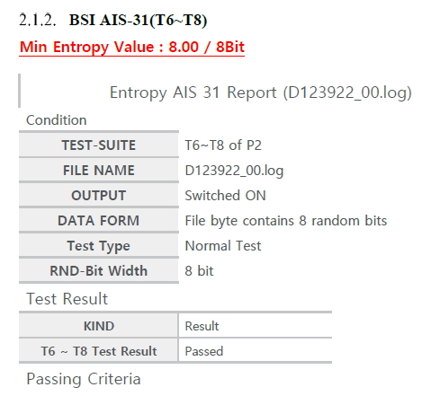
양자 난수의 보안성(5/6)
02. 양자암호통신 기반 VPN
※ Entropy : 무질서도, 불확실성

Slide 20
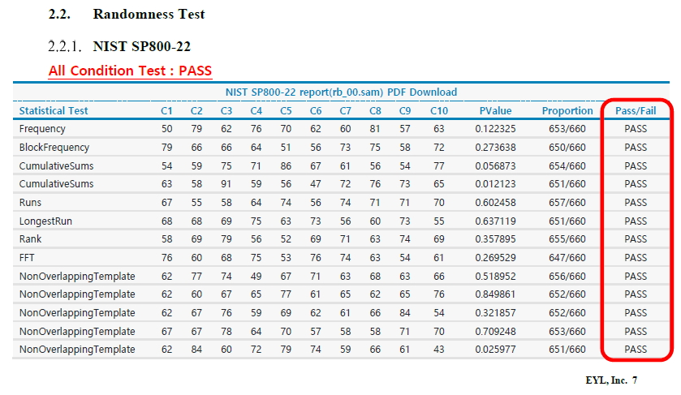
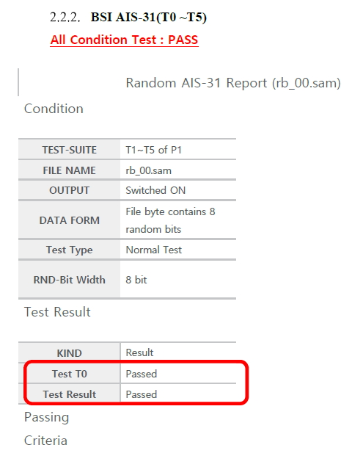
양자 난수의 보안성(6/6)
02. 양자암호통신 기반 VPN

Slide 21



FAQs
02. 양자암호통신 기반 VPN
Q-VPN으로 해킹 사고 방어 가능한가?
주요 공공기관 및 안보, 방산업체 대상의 해킹 공격
컴퓨팅 파워 이용 해킹 vs. 취약점 이용 해킹
주요 공공기관 및 안보, 방산업체 대상의 해킹 공격
VPN 취약점, 계정 탈취: 최신 패치, 주기적 변경, MFA, 단말 제한
사후 탐지: 비정상 접속 행위 탐지 (위치, 단말 등)
QKD가 없어도 중간자 공격 방어 가능한가?
QKD가 있어야 더 안전한 것 아닌가
실시간 방어(탐지) vs. 공격 예방
QKD: 양자(광자) 특성으로 인해 중간자 공격이 원천적 불가능
Q-VPN: 주기적 키 갱신 및 다수 키 수열 노출 시에도 안전
굳이 벌써부터 Q-VPN을 써야 하는가?
양자 컴퓨터가 실용화 되려면 아직 멀지 않았나
트래픽 미러링, 도감청 등은 이미 일상화
현재 쇼어/그로버 알고리즘을 구현한 양자 컴퓨터는 없다.
다만, 어떤 트래픽이 얼마나 불법으로 유출/저장되었는지 불확실
※ 쇼어 알고리즘 : 2048bits 기준 600 여개 큐비트 필요

Slide 22
03.
주요 기능 및 라인업

Slide 23
주요 기능
03. 주요 기능 및 라인업
  PC: Windows, 한컴구름OS, 티맥스구름OS, Linux(‘22년10월), MacOS(‘22년10월)
  Mobile: Android, iOS, Wear OS(’23년)
  Embedded(LTE/5G Router): MEXUS, NC&C, 아프로텍, 우진네트웍스, 우리넷 등
클라이언트
  외부 인증 : RADIUS, LDAP, AD, RSA SecureID(OTP), 미래테크놀로지(OTP)
  MFA(Multi Factor Authentication) : ID/PW, 사설인증서, NPKI, GPKI, FIDO, SMS, Oracle DB, 자체 제공 Q-OTP
  모바일 공무원증(‘22년6월), QR Code(‘22년6월), EPKI(‘22년11월), ARS(‘23년),QLock (‘23년)
다양한 인증 방식
  AhnLab ESA(EPP Security Assessment) 연동
  - 단말 보안 상태(보안 점수, 필수 S/W 설치 유무 등)에 따라 VPN 접속 제어
  AOS(AhnLab Online Security) 연동
  - 안전한 PC에서의 사용을 강제하는 기능으로 클라이언트의 AOS 사용 강제 적용 가능
단말 보안
  IPS 기능 적용, SSL+IPSec VPN 하이브리드 구성 지원
  “제어 및 데이터의 논리적 채널 분리를 통한 원격 접속 공격 표면 최소화 방안” 특허 출원 진행 중 (ZTNA)
  “물리적 망분리 환경에서 업무망 GW 주소 은닉을 통한 공격 표면 최소화 방안” 특허 출원 진행 중 (ZTNA)
  NGFW 기능 지원(‘23년) : 애플리케이션 기반 Micro Segmentation
특장점
  고정 또는 동적으로 유연한 IP 할당 방식 지원
  인사DB Import (‘23년) : LDAP, AD, DBMS, 파일 기반 등
  웹 기반 클라이언트(‘23년)
부가 기능

Slide 24
라인업
03. 주요 기능 및 라인업
구분 |  | TG 2000BQ | TG 5000BQ | TG 10000BQ | TG 20000BQ
CPU |  | 8 Core | 20 Core (10Core *2) | 32 Core (16Core *2) | 48 Core (24Core *2)
RAM |  | 16GB | 64GB | 64GB | 256GB
System Storage |  | SSD 64GB | SSD 64GB | SSD 64GB | SSD 64GB
Log Storage |  | HDD 2TB | HDD 2TB | HDD 2TB | HDD 2TB
Log Storage (Option) |  | HDD 4TB or SSD 1TB/2TB (RAID-1/0) | HDD 4TB or SSD 1TB/2TB (RAID-1/0) | HDD 4TB or SSD 1TB/2TB (RAID-1/0) | HDD 4TB or SSD 1TB/2TB (RAID-1/0)
NIC | 1GC | 10 (Max 34) | 10 (Max 50) | 10 (Max 50) | 10 (Max 50)
 | 1GF | 8 (Max 32) | 8 (Max 48) | 8 (Max 48) | 8 (Max 48)
 | 10GF | 0 (Max 12) | 4 (Max 28) | 4 (Max 28) | 4 (Max 28)
 | 40GF | - | 0 (Max 8) | 0 (Max 12) | 0 (Max 12)
QRNG |  | USB or PCI-E | USB or PCI-E | USB or PCI-E | USB or PCI-E
Q-VPN Users |  | 3,000 | 10,000 | 10,000 | 10,000
Size (WxHxD) |  | 438x88x571 | 438x88x571 | 438x88x571 | 438x88x571
Power |  | Redundant | Redundant | Redundant | Redundant

Slide 25
04.
구축 사례

Slide 26



양자암호통신 디지털뉴딜 1차년도 사업 (‘20년)
04. 구축 사례
QKD
VPN 통신
양자 채널
양자 키 분배
KMS
ENC/DEC
B 사업부
VPN 클라이언트
QKD
VPN 서버
A 사업부
VPN 클라이언트
KMS
ENC/DEC
ENC/DEC
KMS
C 사업부
QKD

Slide 27




OO 고객사 Q-VPN 시범 구축 (’21년)
04. 구축 사례
(With QRNG (Without QKD)
QKD
VPN Communications
Quantum Channel
Quantum Key Distribution
KMS
ENC/DEC
USB-QRNG
VPN 클라이언트
QKD
드론 및 CCTV와 LTE 라우터
AhnLab
TrusGuard
VPN 서버
VPN 클라이언트
KMS
ENC/DEC
ENC/DEC
KMS
QKD

Slide 28












행정안전부 온-북(업무용 노트북) 시범운영 사업
04. 구축 사례
※ Q-VPN 및 Q-OTP 적용 검토 중
보안인증 프로세스
온-북(업무용 노트북) 보안 체계 흐름도
DaaS 플랫폼 개발
출장/재택
한컴구름 개발
보안체계 설계
1차 인증
VPN 연결,
GPMS 인증
ID/PW
OTP 또는 모바일공무원증
DaaS Client
KVM
2차 인증
DaaS 서버
한컴구름,
티맥스구름,
MS Windows
MS Windows
ID/PW 또는 GPKI
행정안전부
인터넷망
업무망

Slide 29
05.
향후 로드맵

Slide 30
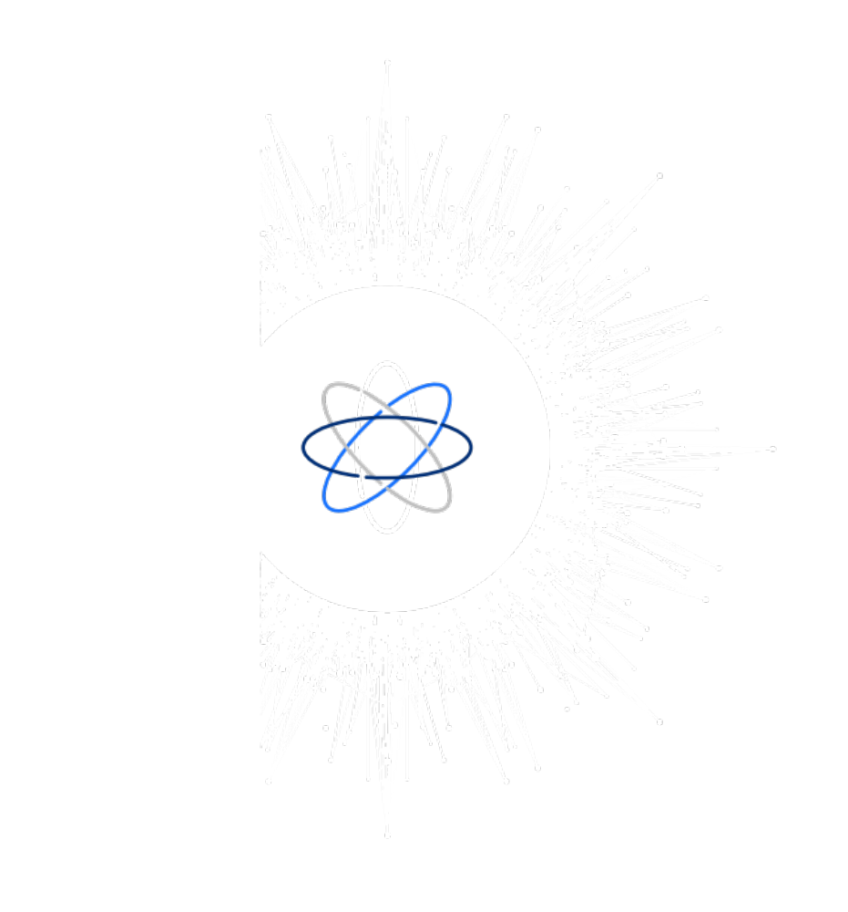
Future Roadmap
05. 향후 로드맵
리눅스, MacOS, 한컴구름OS, 티맥스구름OS, WearOS
LTE/5G 단말 (라우터, VR/AR 글래스, 웨어러블 기기 등) 연동 지속 확대
지원 OS & 단말 확대
MFA 지원 확대(ARS, QR Code, Pattern), DID-based FIDO 연동 확대
비정상 로그인 행위 탐지/차단 (w/ AhnLab TMS)
로그인 보안 고도화
QKD를 이용한 키분배를 통해 IPSec VPN 방식의 패킷 프로세싱 적용
IPSec의 Gateway to Client 모드 지원 (구름OS 한정, 성능 Up)
IPSec 적용
“제어 및 데이터의 논리적 채널 분리를 통한 원격 접속 공격 표면 최소화 방안” 특허 반영
“물리적 망분리 환경에서 업무망 GW 주소 은닉을 통한 공격 표면 최소화 방안” 특허 반영
ZTNA 적용
국제/국내 표준 알고리즘 등장 시 적용
PQC 적용
Fast, Modern, Secure VPN Tunnel : IPSec/SSL VPN 대비 성능 및 보안성 향상
WireGuard 적용

Slide 31

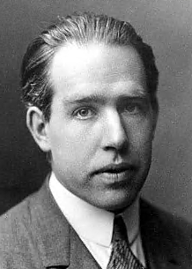


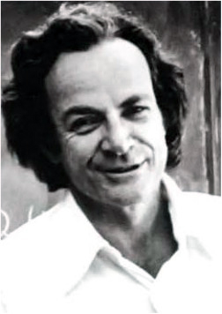


Epilogue
If quantum mechanics hasn’t profoundly shocked you, you haven’t understood it yet.
양자 역학을 접하고서도 놀라지 않는 사람은 그것을 제대로 이해하지 못한 사람이다.
닐스 보어(Niels Bohr)
I think it is safe to say that no one understands quantum mechanics.
양자 역학을 이해한 사람은 아무도 없다고 자신있게 말할 수 있다.
리처드 파인만(Richard Feynman)

Slide 32
06.
Appendix

Slide 33
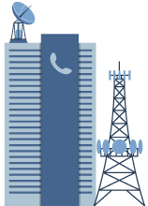








#1: IoT 보안
06. Appendix
임베디드 단말(LTE 라우터) 연동을 통한 IoT 환경에서 SSL VPN 기능을 제공합니다.
RETURN
IoT 환경의 보안성 확보를 위한
SSL VPN Client for Embedded
LTE
5G
Internet
LTE 라우터
(SSL VPN Client)
(SSL VPN Server)
IoT

Slide 34









#2: ESA 연동
06. Appendix
ESA 연동을 통해 보안 점검 점수 기반의 Q-VPN 로그인 제어가 가능합니다.
사내망
구성/동작
1
내부망 PC에 ESA 설치되어 있음
2
TrusGuard Q-VPN 클라이언트는 ESA의 점검 점수 확인
3
관리자가 설정한 점수를 충족하는 PC만 Q-VPN 로그인 가능하도록 제어
Q-VPN 터널
4
분 단위로 ESA의 점검 점수 판단하여 실시간성 보장
Internet
고객 Benefits
금융보안원의 ‘재택근무 보안 안내서’ 의무 사항 충족
(전자금융감독규정 시행세칙 준수, 2021.01.01)
- [2. 내부망 접근 통제 > 원격접속 시 보안조차 사전 검사] 항목
보안 점수에
따라 Q-VPN
로그인 제어
재택 근무 환경의 사내망 접근 보안성 강화
1
ESA Agent
2
TrusGuard Q-VPN Client
재택 근무자의 보안 의식 함양 및 책임감 부여
3
로그인 제어
4
실시간성 보장

